Slide 1
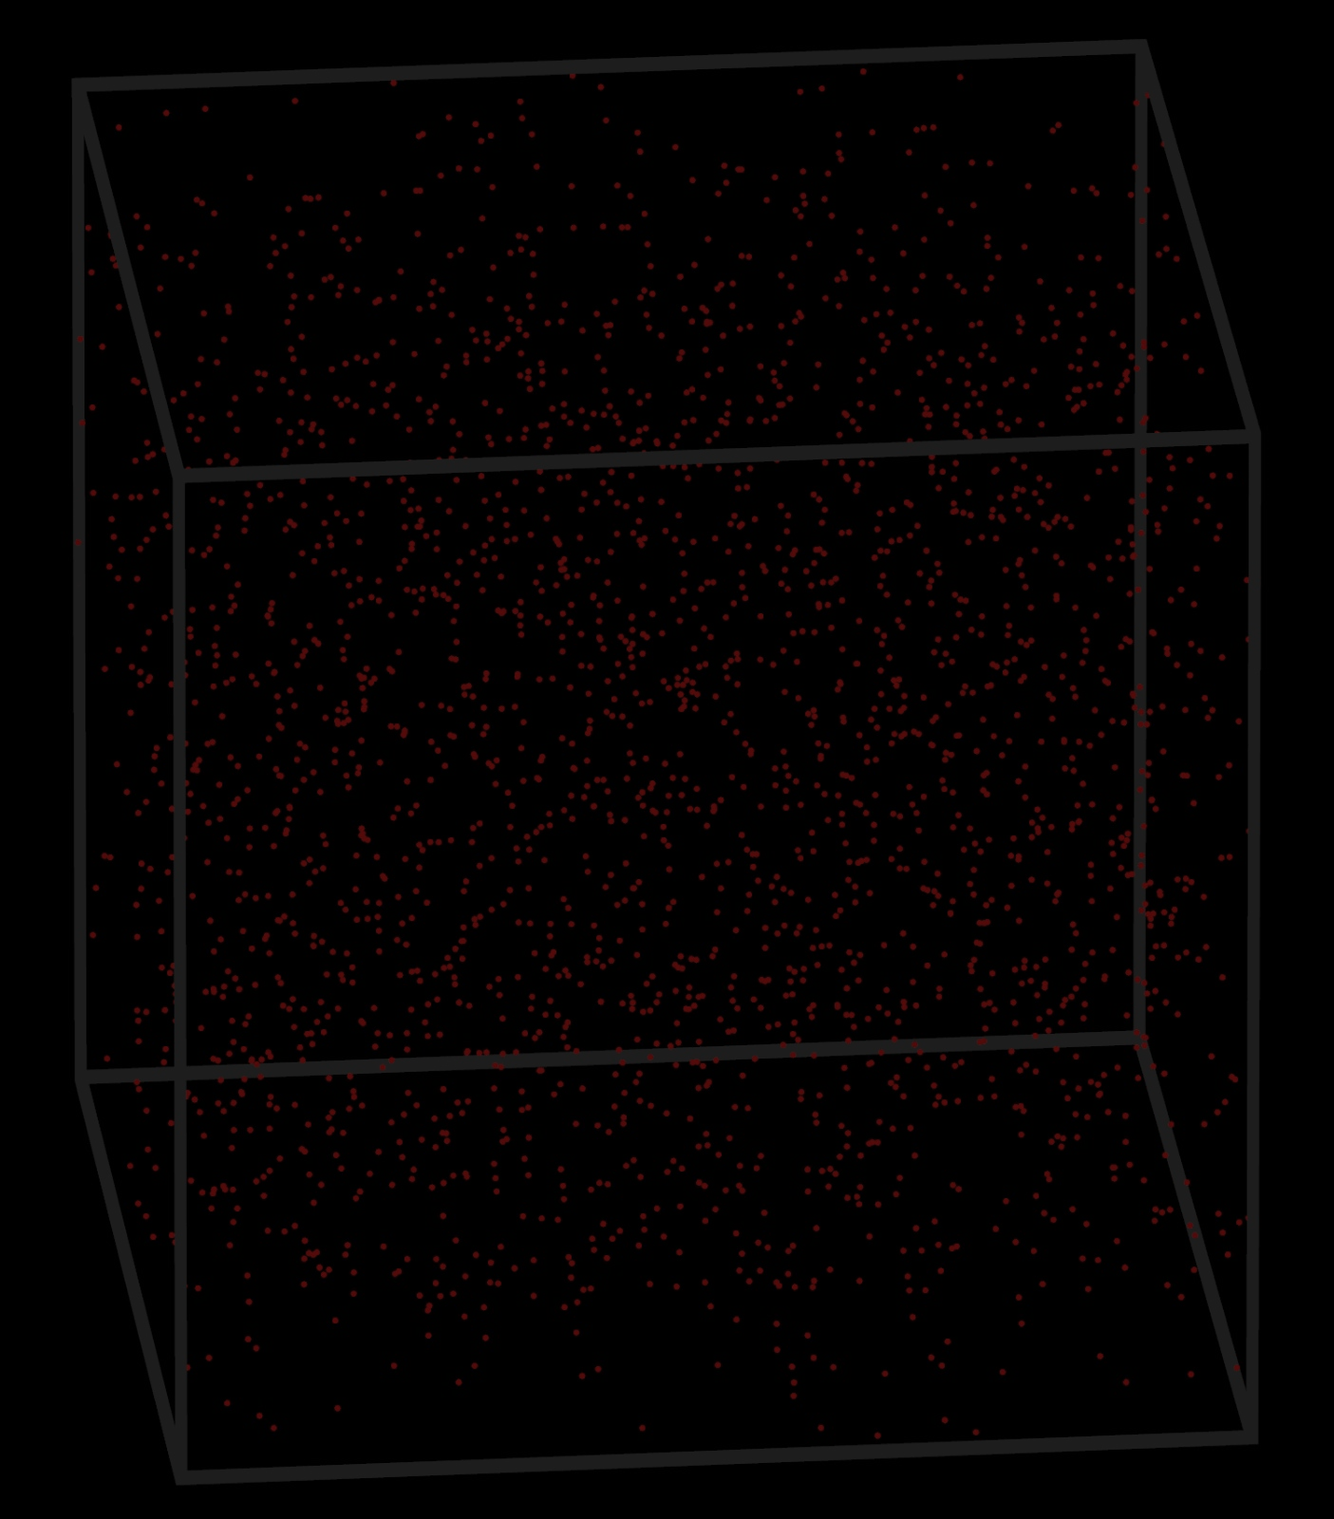
PLASMA (Particle Localised Action Simulation with Multiple Applications)
Nikola Sočec
Davor Dobrota
Notes:
Nikola
Dobar dan, ja sam Nikola Sočec, a ovo je moj kolega Davor Dobrota.
Dolazimo iz XV. gimnazije
Prezentirat ćemo vam naš project PLASMU

Slide 2
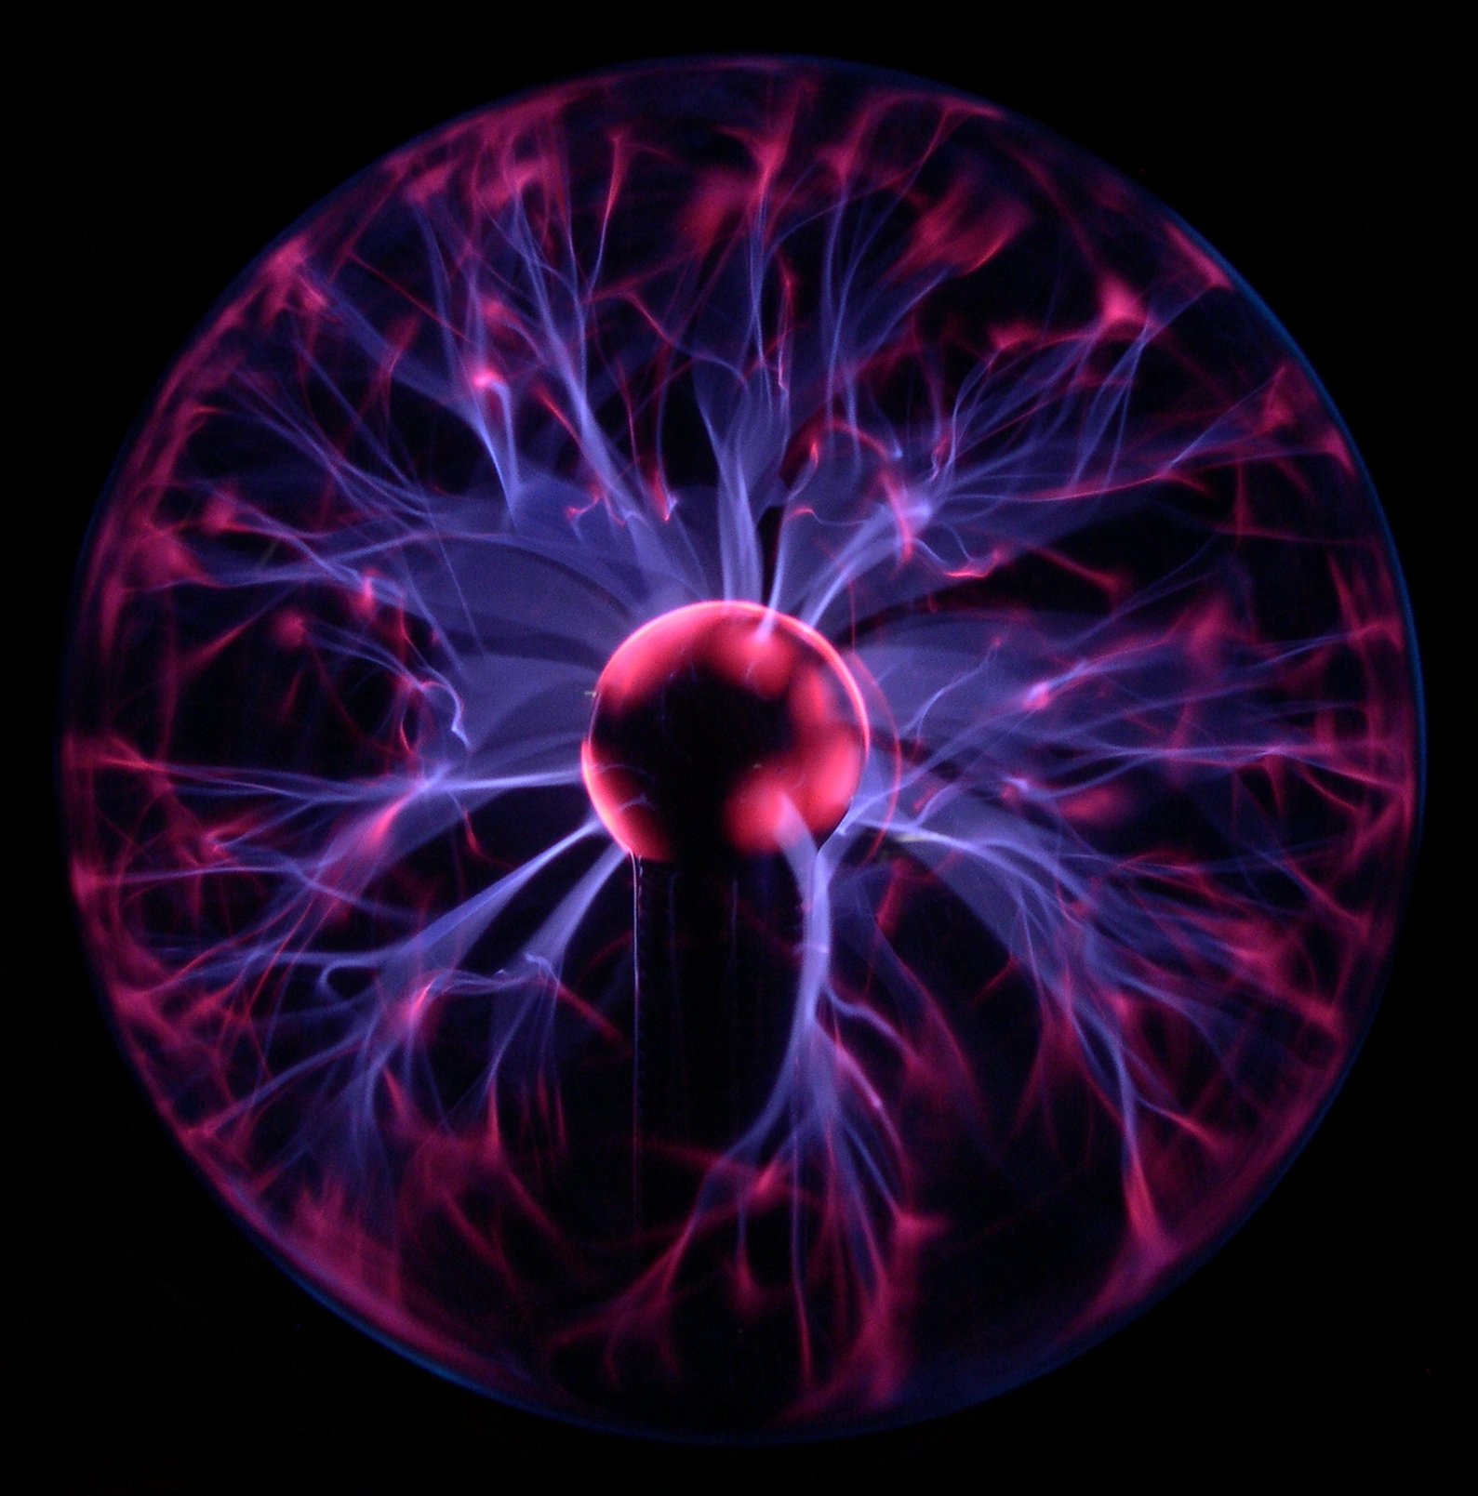
Zašto?
Plazma je četvrto stanje materije (bilo koja vatra je plazma)
Razne primjene
Rad paralelan istraživanju svojstava i primjene plazmenih sustava
Vlastiti interes
Nedostatak besplatnog programa za simulaciju velikog broja čestica s uračunatim vanjskim utjecajima
Notes:
Plazma, kao fizikalni pojam, je 4. agregatno stanje materije, nakon krutog, tekućeg i plinovitog
To je kvazineutralni plin s većim udjelom nabijenih čestica od nenabijenih
PLASMA služi vizualizaciji tih čestica u mikroskopskom prostoru
Zašto smo bili potaknuti napraviti ju?

Slide 3
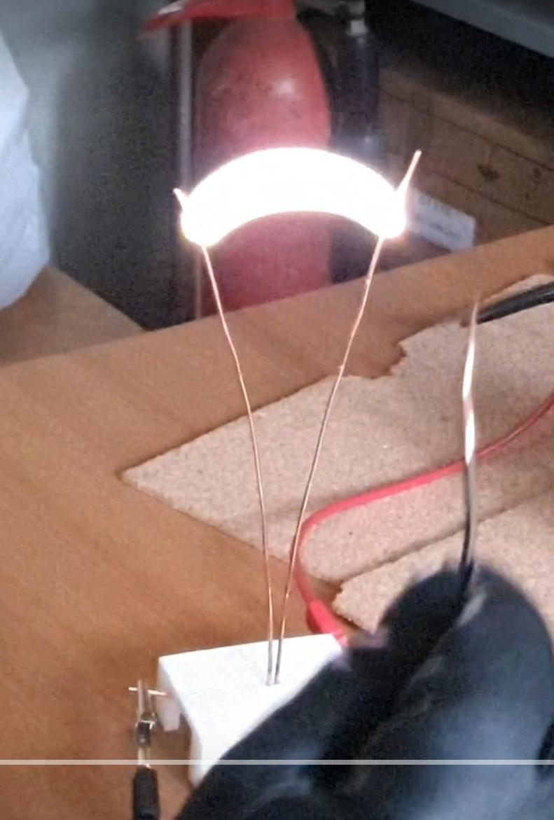
Cilj
Napraviti simulaciju gibanja nabijenih i neutralnih čestica u 3D prostoru
Učiniti model dinamičnim (da se broj čestica mijenja u vremenu)
Omogućiti simulaciju većih sustava (10 000+ čestica) u kratkom vremenu (gotovo real time)
Izraditi alate za prikaz bitnih fizikalnih parametara odabranog sustava
Omogućiti što veću slobodu izbora osnovnih parametara sustava
Notes:
Nikola

Slide 4
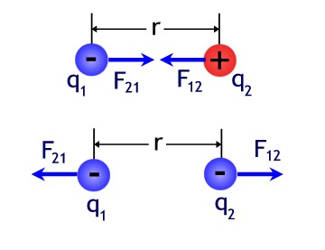
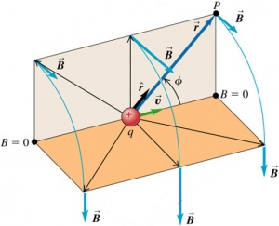

Fizikalna pozadina
Osnovna sila koja djeluje na nabijene čestice – Lorentzova sila
$$F=q\left(E+v×B\right)$$
Električna sila potječe uglavnom od Coulombove sile između naboja
$$F=−\frac{1}{4πε_{0}}q_{1}q_{2}\frac{r}{{\left|r\right|}^{3}}$$
Magnetska sila potječe djelomično od gibanja samih čestica, a obično u većoj mjeri zbog nekog vanjskog polja
$$B=\frac{μ_{0}}{4π}q\frac{(v×r)}{{\left|r\right|}^{3}}$$
Račun provodimo matrično zbog optimizacije -> $O(n^{2})$
Notes:
Davor

Slide 5
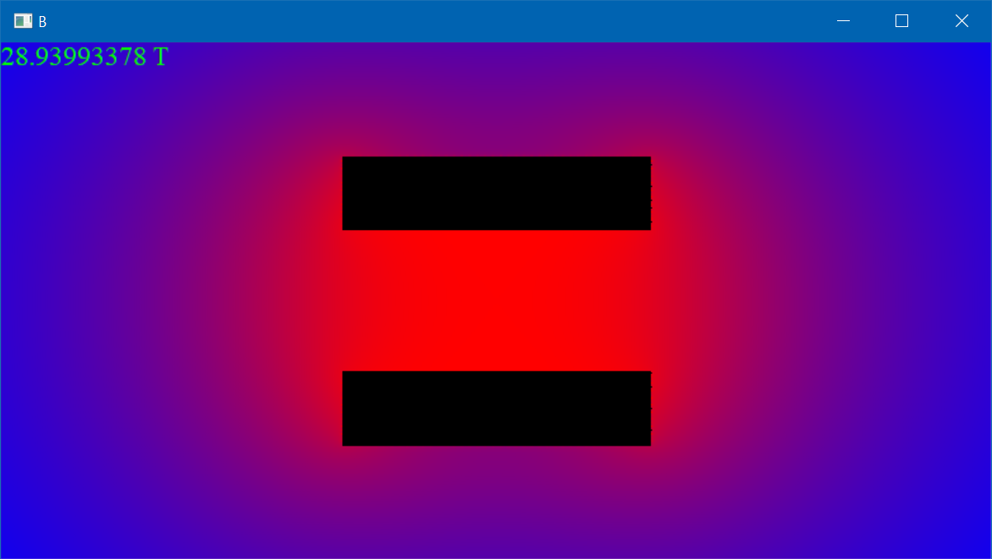
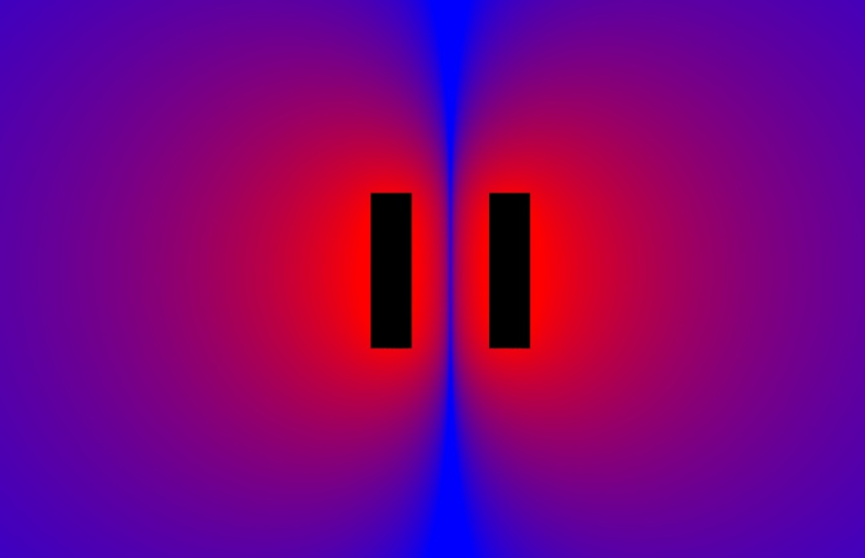

Bitni parametri čestica
Masa
Naboj
Radijus
Energija ionizacije
Magnetski moment (vlastit i zbog prisutnosti polja)
Brzina (povezana s temperaturom)
Pozicija
Lokalno i vanjsko polje
Čestični sudari: 3 vrste (sa kutijom, par čestica, kinetička ionizacija)
Svi sudari su elastični pa za sudare u 1D vrijedi
$$v_{1}^{′}=\frac{m_{1}−m_{2}}{m_{1}+m_{2}}v_{1}+\frac{2m_{2}}{m_{1}+m_{2}}v_{2}$$
$$v_{2}^{′}=\frac{m_{2}−m_{1}}{m_{1}+m_{2}}v_{2}+\frac{2m_{1}}{m_{1}+m_{2}}v_{1}$$
Utjecaj vanjskih polja zavojnica
Notes:
Davor

Slide 6
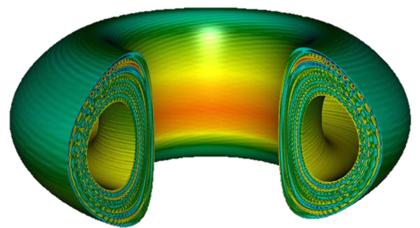
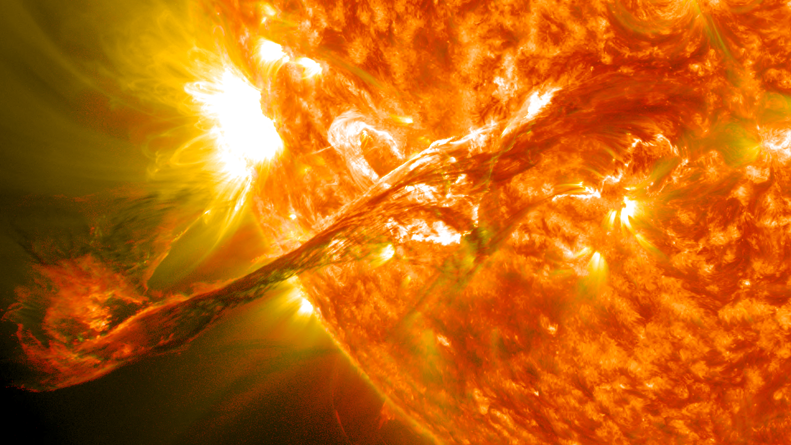
Primjena
Modeliranje lokalnih svojstava sustava raznih redova veličine (od sunčeve korone do fuzijskih reaktora)
Prikaz relaksacije sustava koji nisu nužno plazmeni, odnosno nisu u tome trenutku
Istraživanje teoretskog utjecaja vanjskih polja na nestabilnosti u sustavu
U nastavi
Notes:
Davor

Slide 7



Implementacija
programski jezik C++
organizacija u module
dva dijela
računanje
GUI
3D engine
glavni GUI moduli
korišteni alati
OpenGL – 3D engine
Assimp – 3D modeli
GLFW – unos podataka
CEGUI - GUI
Notes:
Nikola

Slide 8
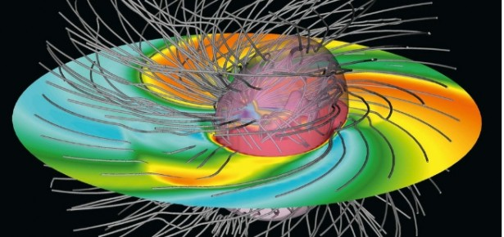
Planovi za budućnost
Dinamizacija modela
dodavanje promjena broja čestica kako simulacija teče
Integriranje generiranja i prikaza polja
Implementacija statističkih alata za raspodjele
Dodavanje miješanih sustava
Poboljšavanje UI-ja i UX-a
Pokušaj dodavanja MHD komponenti modelu
Notes:
Nikola

Slide 9
Pitanja?
Notes:
Nikola

Slide 10
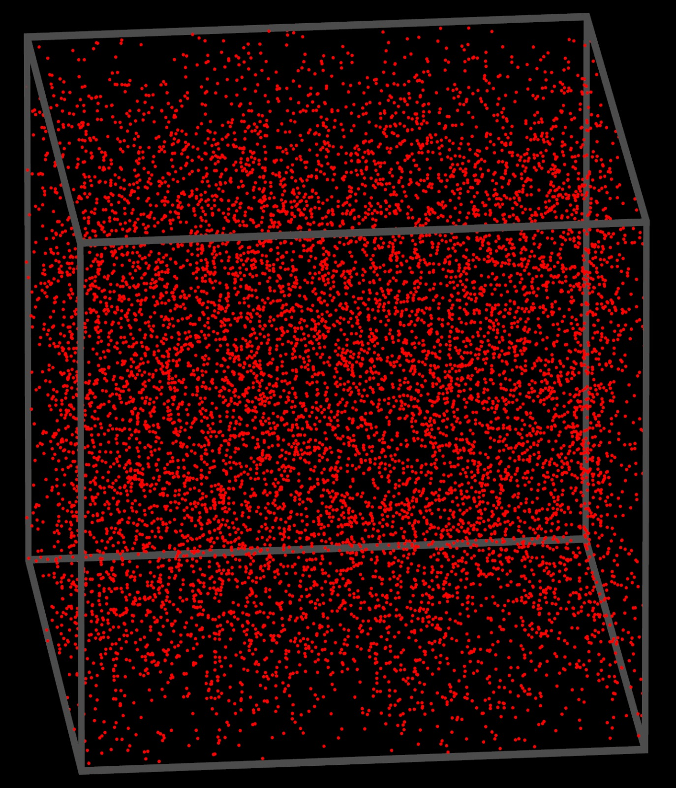
Hvala na pozornosti !

Slide 11
Reference
https://hr.wikipedia.org/wiki/Plazma_(fizika) (13.02.2020.)
https://www.colorado.edu/center/cips/research/plasma-theory-and-simulation (13.02.2020.)
https://www.wirebiters.com/electrostatics-coulombs-law/ (13.02.2020.)
https://www.slideshare.net/erletshaqe1/lecture-22-current-loops-sources-of-magnetic-field (13.02.2020.)
https://en.wikipedia.org/wiki/Corona (13.02.2020.)

